Slide 1


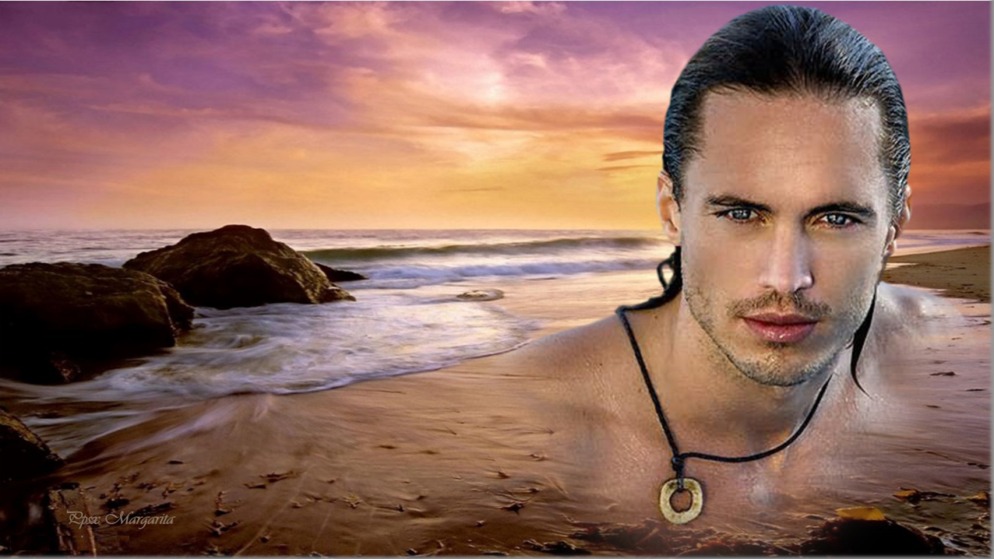






Slide 2



Slide 3
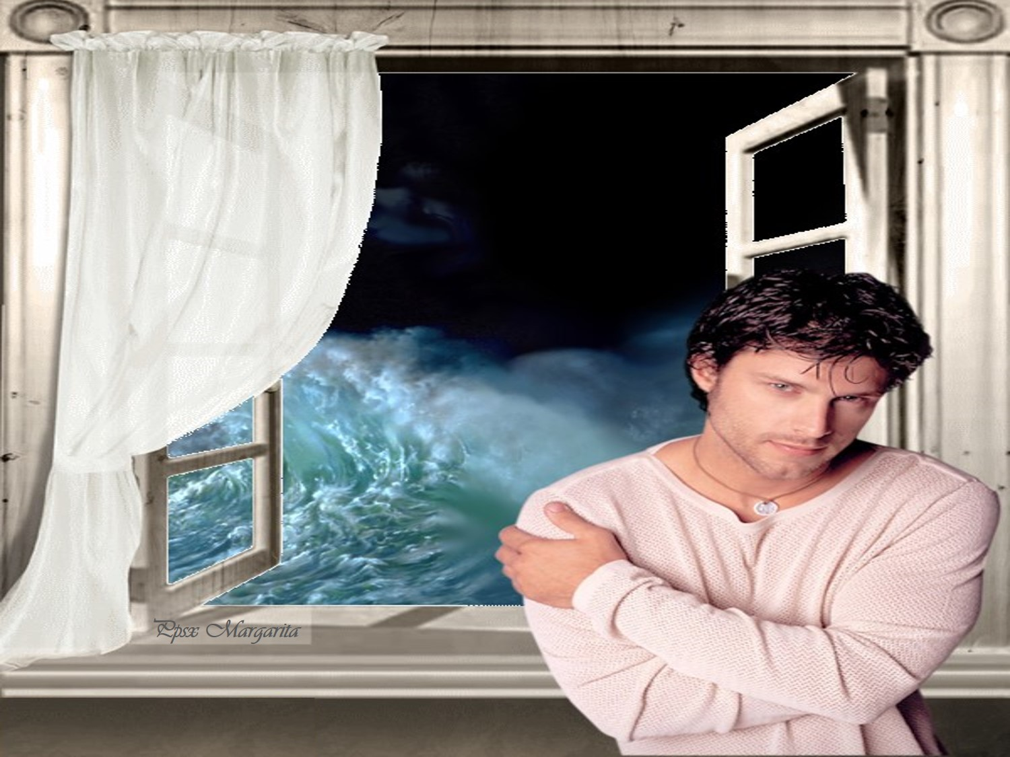
Quiero que sepas
una cosa.

Slide 4
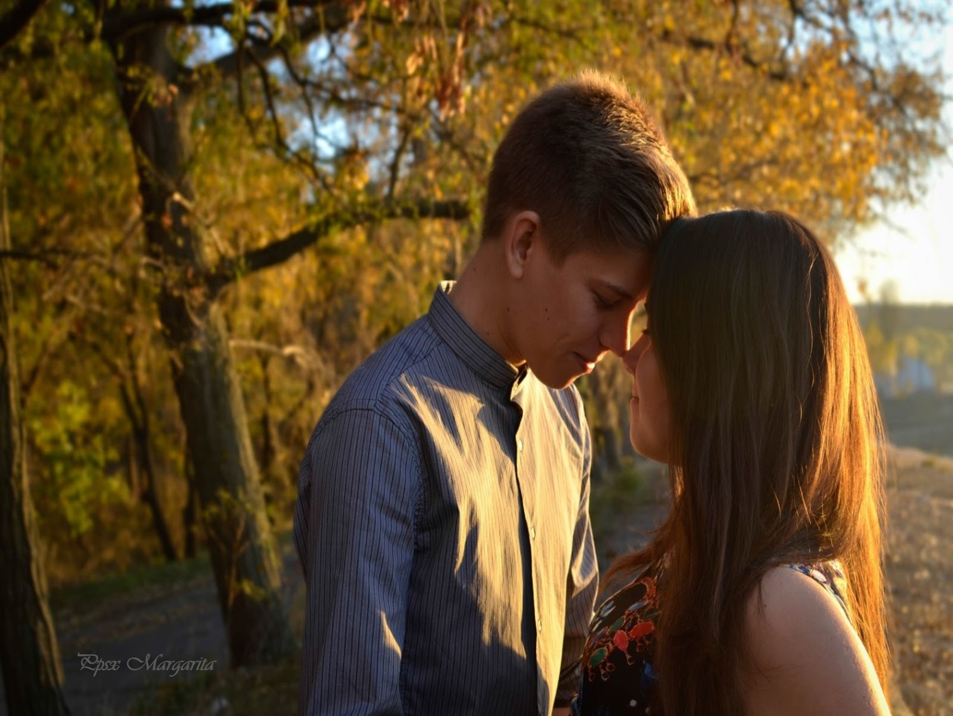
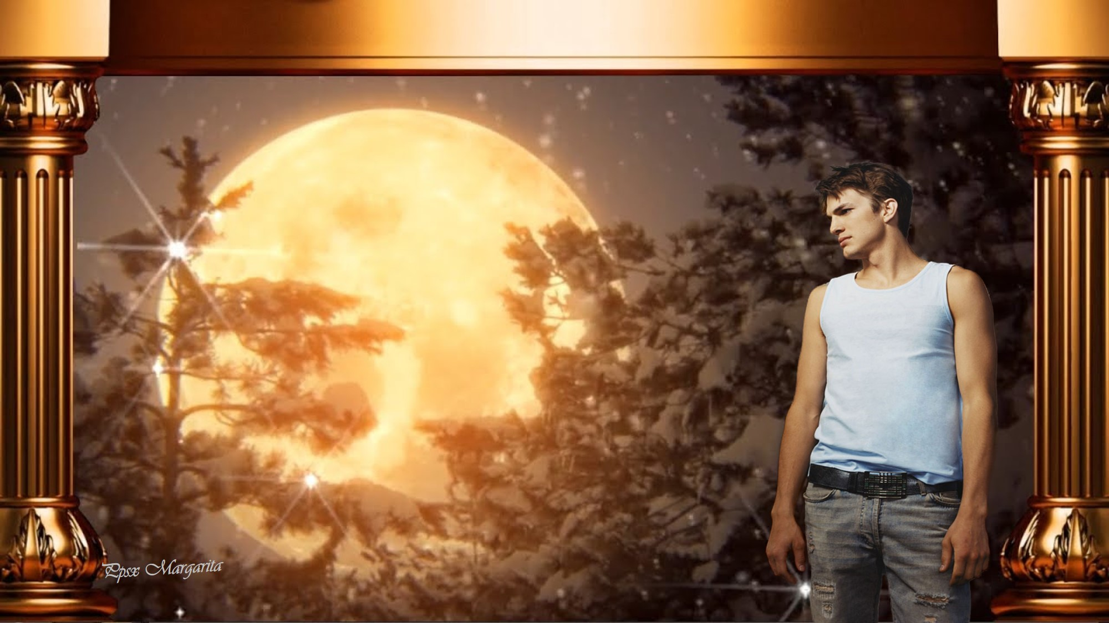
Si miro la luna de cristal,
la rama roja
del lento otoño en mi ventana,
Tú sabes cómo es esto:

Slide 5
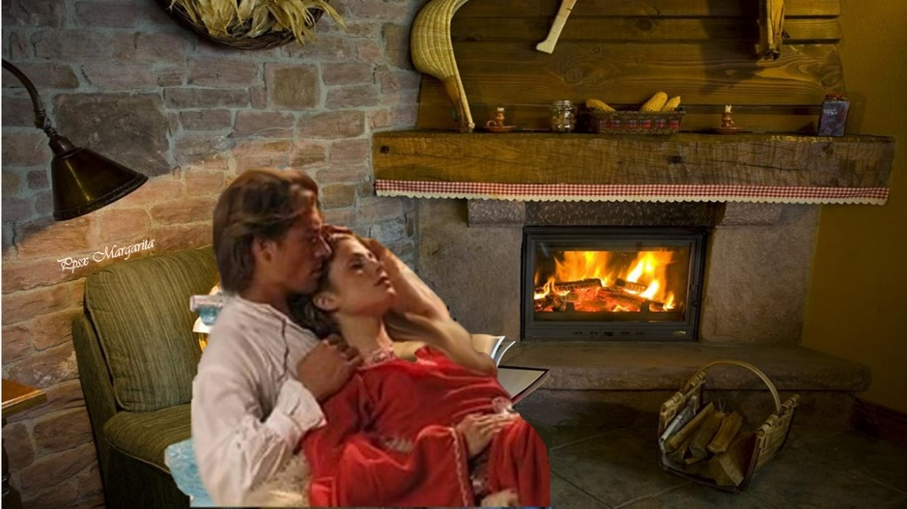
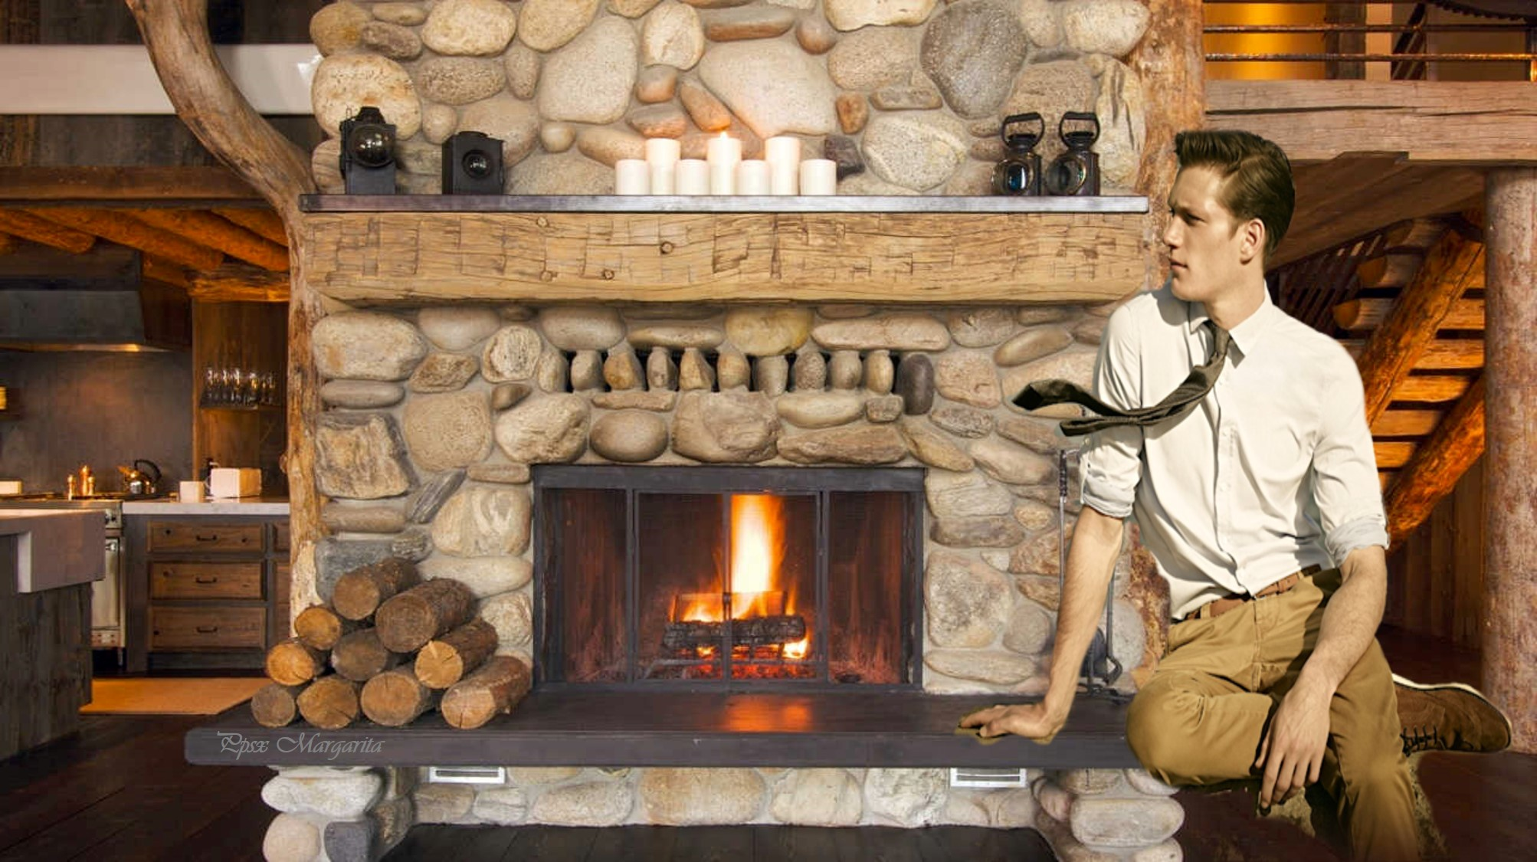
Si toco junto al fuego
la impalpable ceniza
o el arrugado cuerpo de la leña,
Todo me lleva a ti,

Slide 6
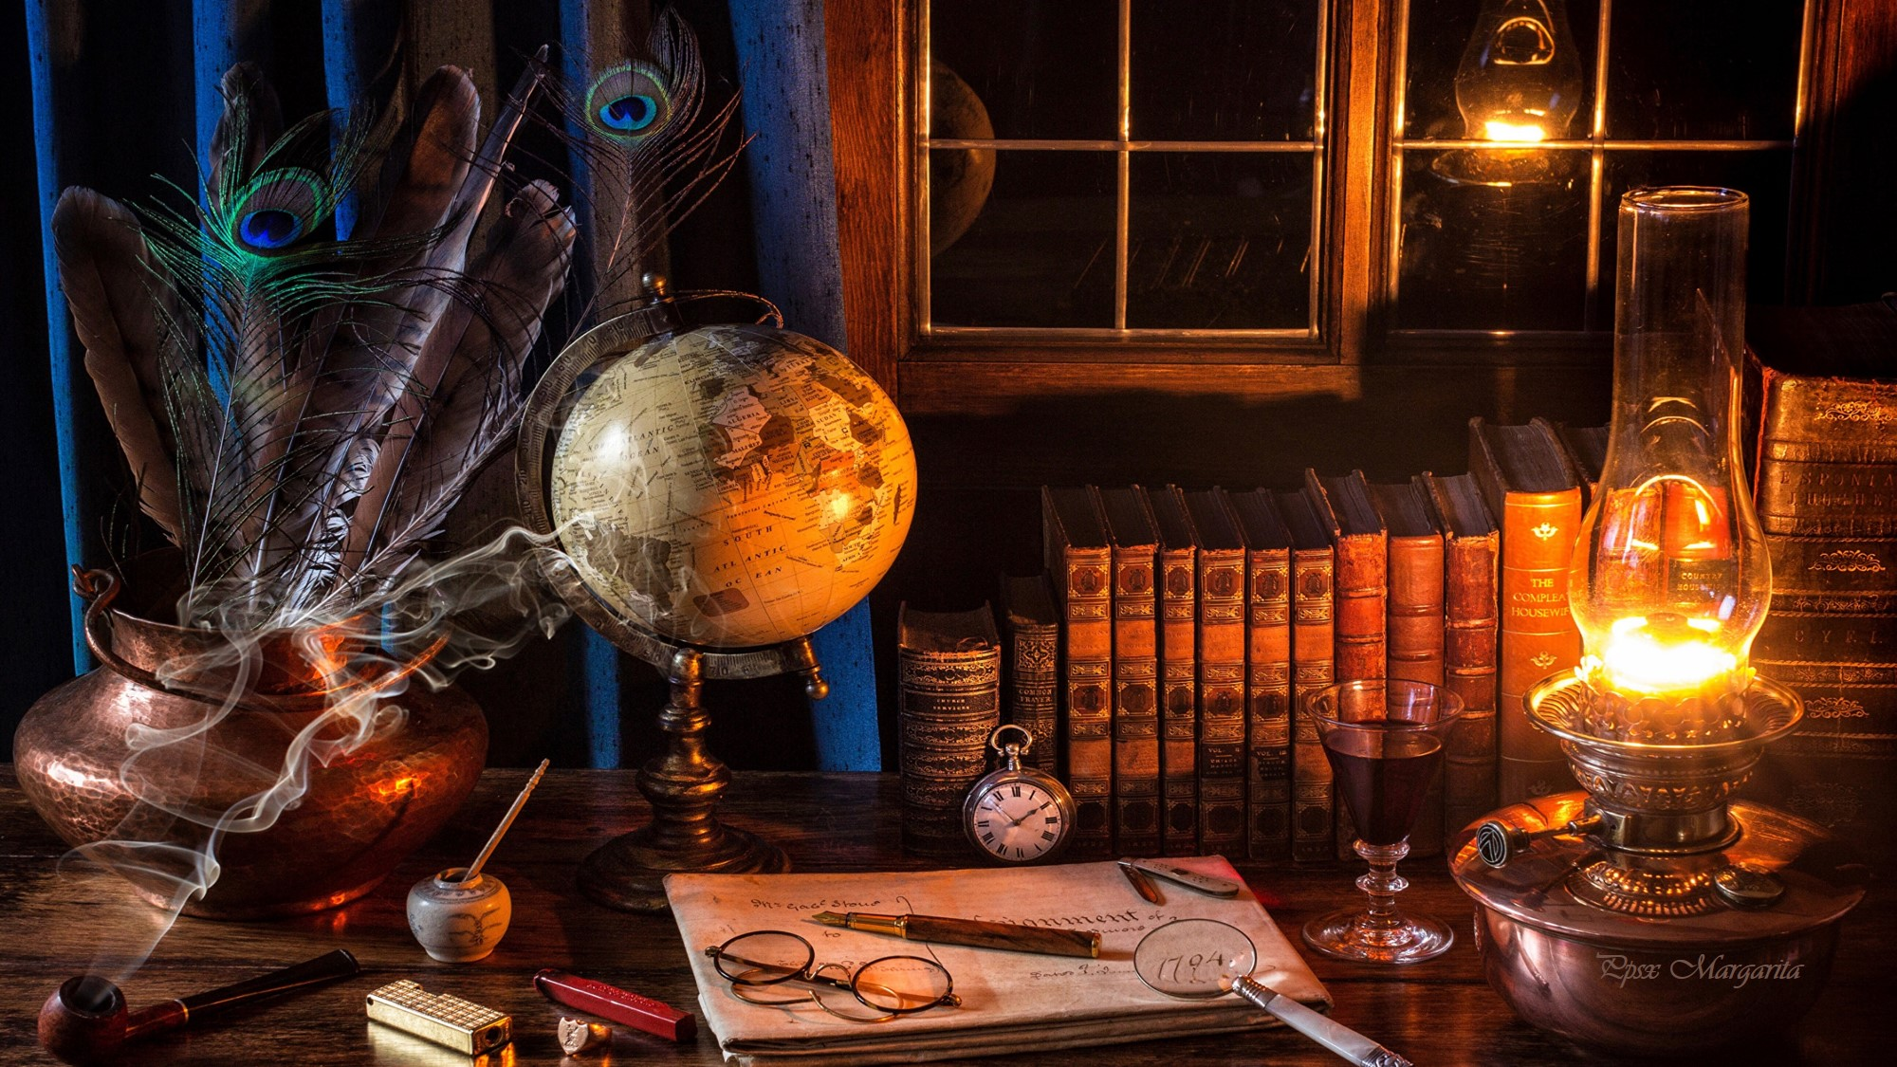
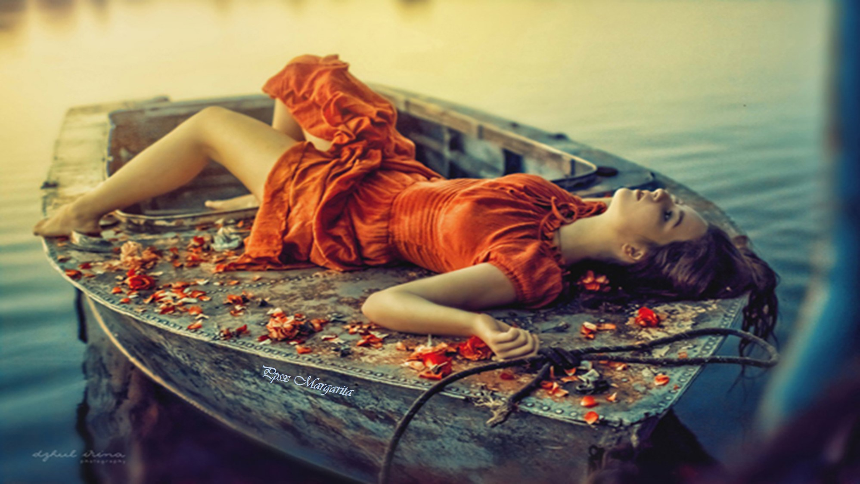
Fueran pequeños barcos que navegan
hacia las islas tuyas que me aguardan.
Como si todo lo que existe,
aromas, luz, metales,

Slide 7
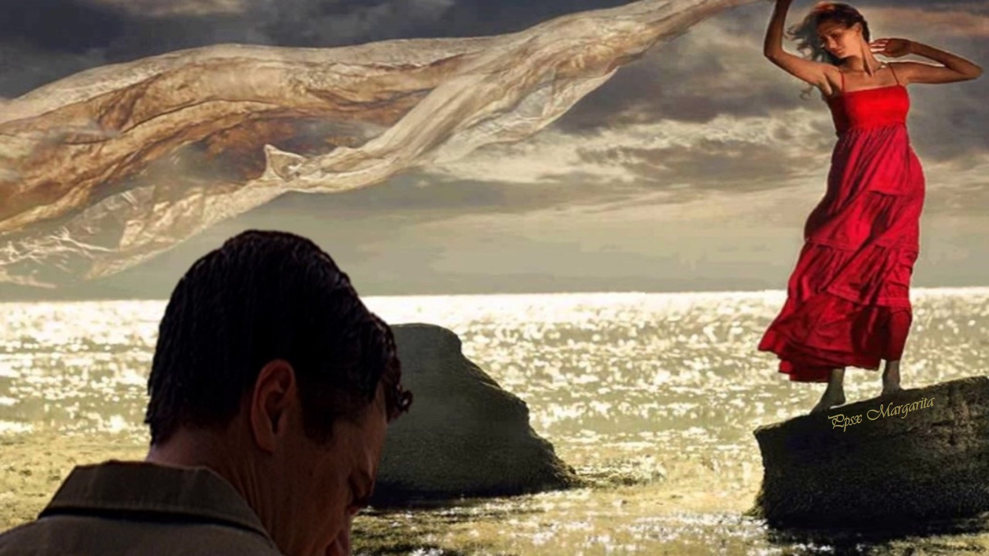


Slide 8
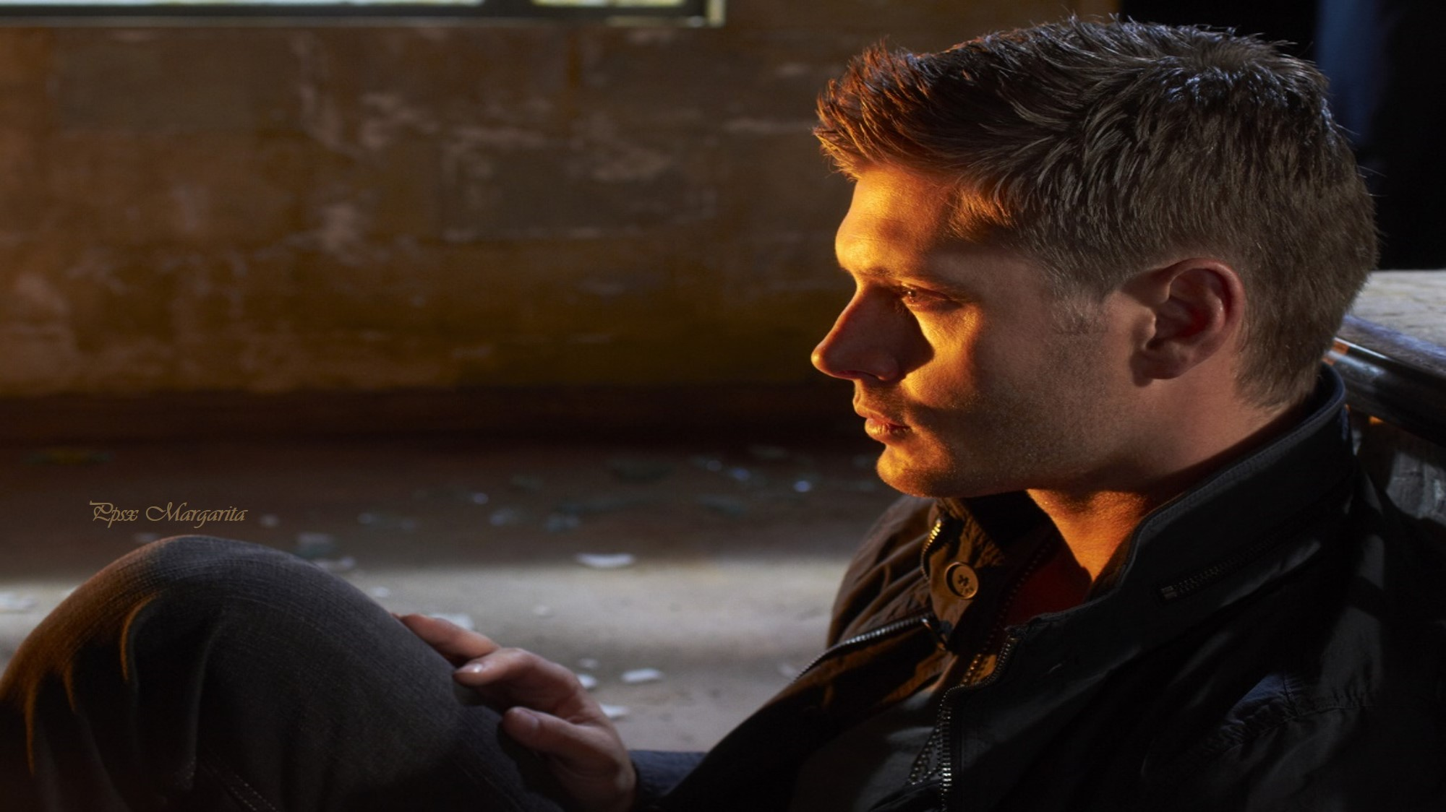
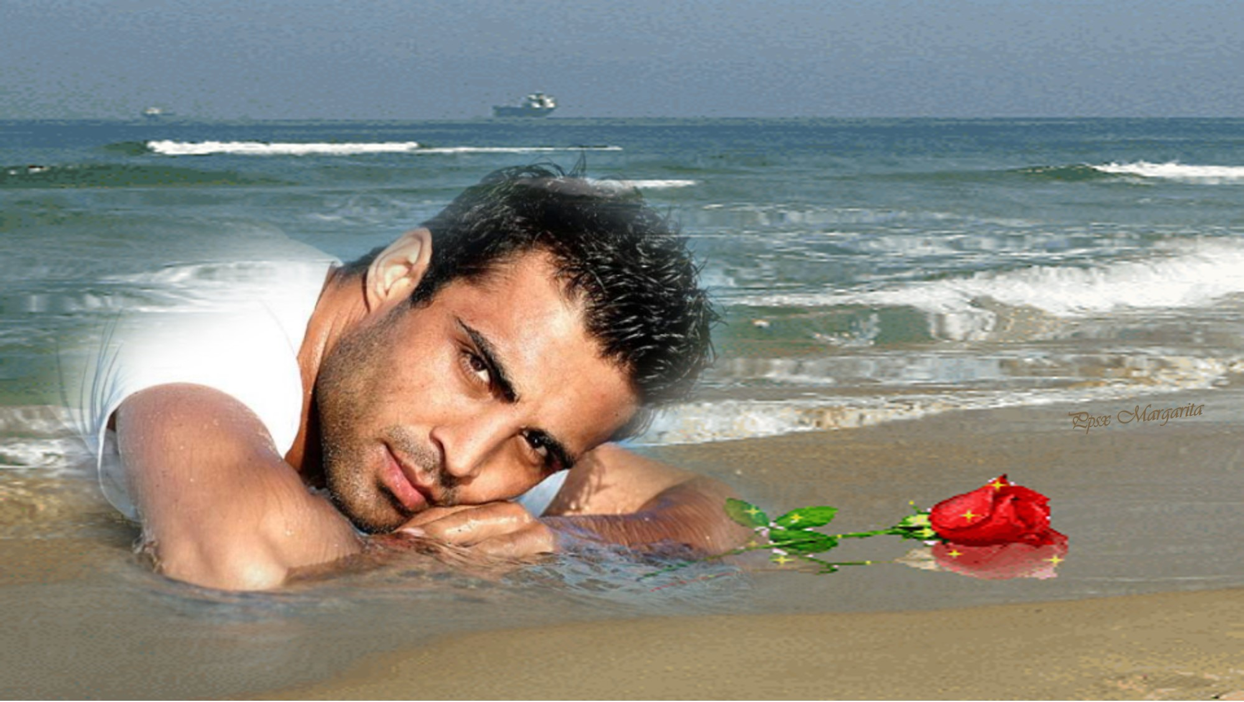
Dejaré de quererte poco a poco.
Ahora bien,
Si poco a poco dejas de quererme

Slide 9



Slide 10
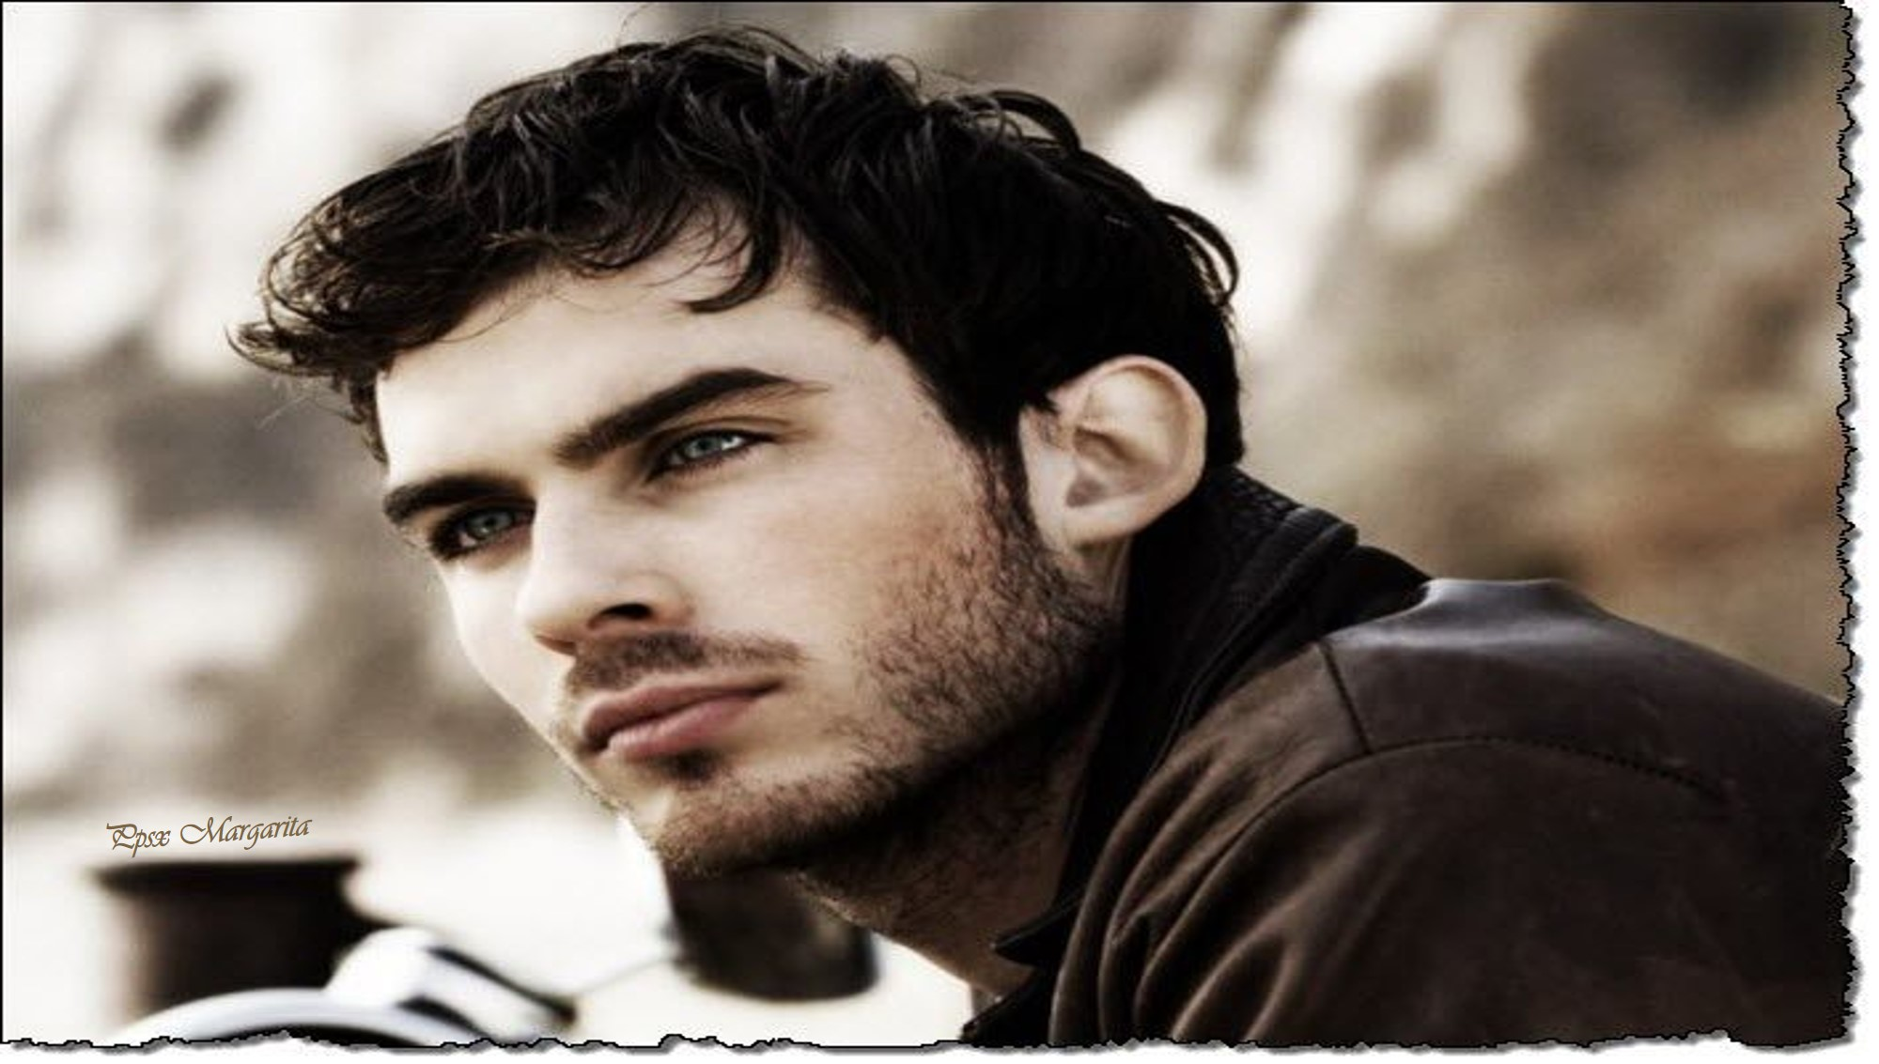

Si de pronto me olvidas
no me busques,
Que ya te habré olvidado.

Slide 11



Slide 12
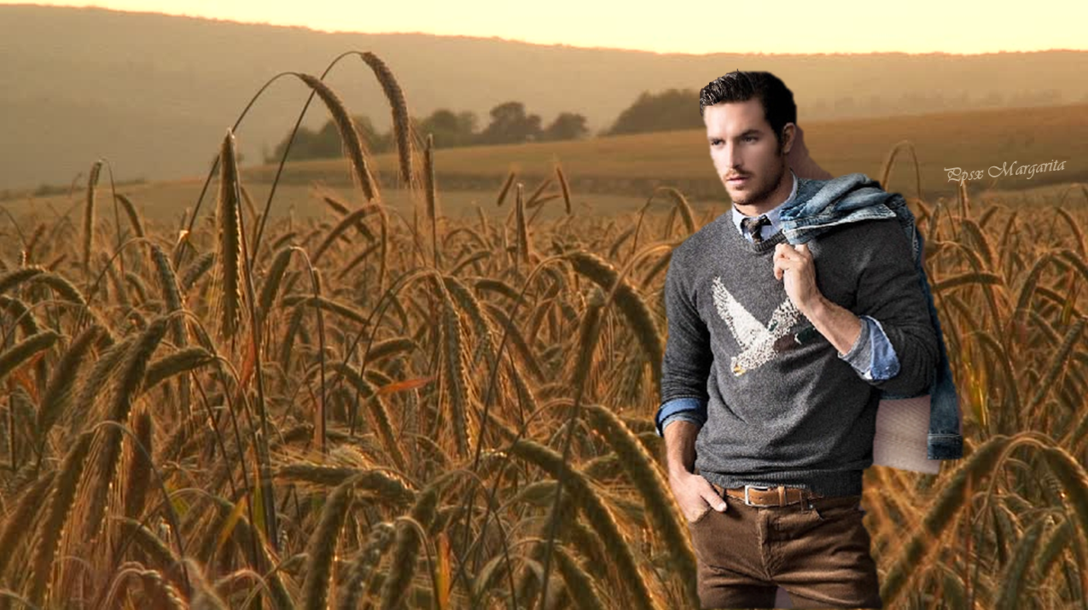
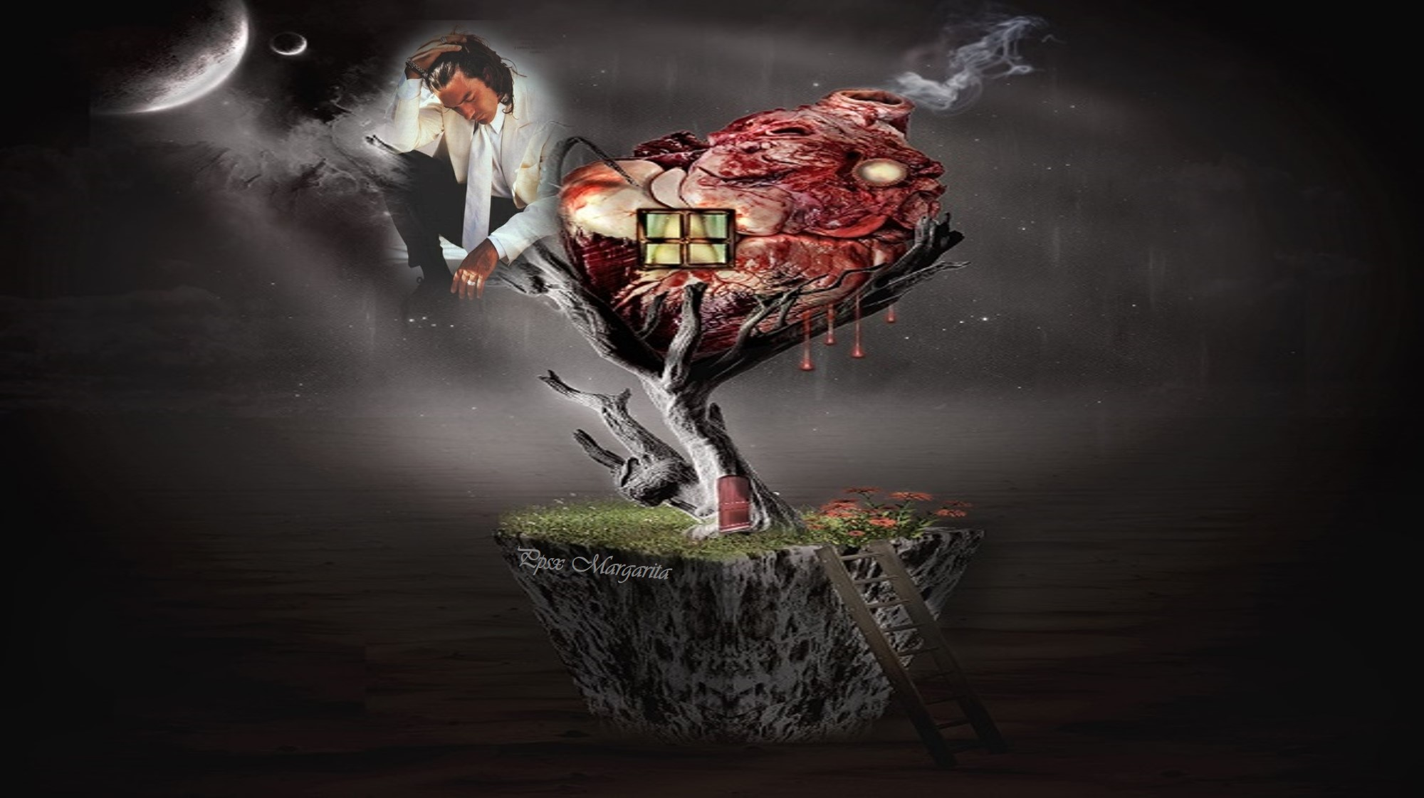
Si consideras largo y loco
el viento de banderas
que pasa por mi vida
Y te decides a dejarme a la orilla
del corazón en que tengo raíces,

Slide 13


Levantaré los brazos
y saldrán mis raíces
a buscar otra tierra.
Piensa
que en ese día,
A esa hora

Slide 14
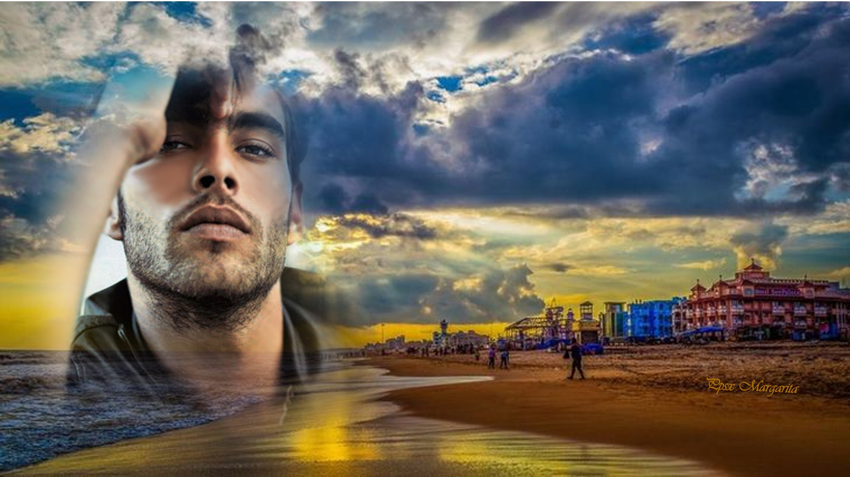

Slide 15
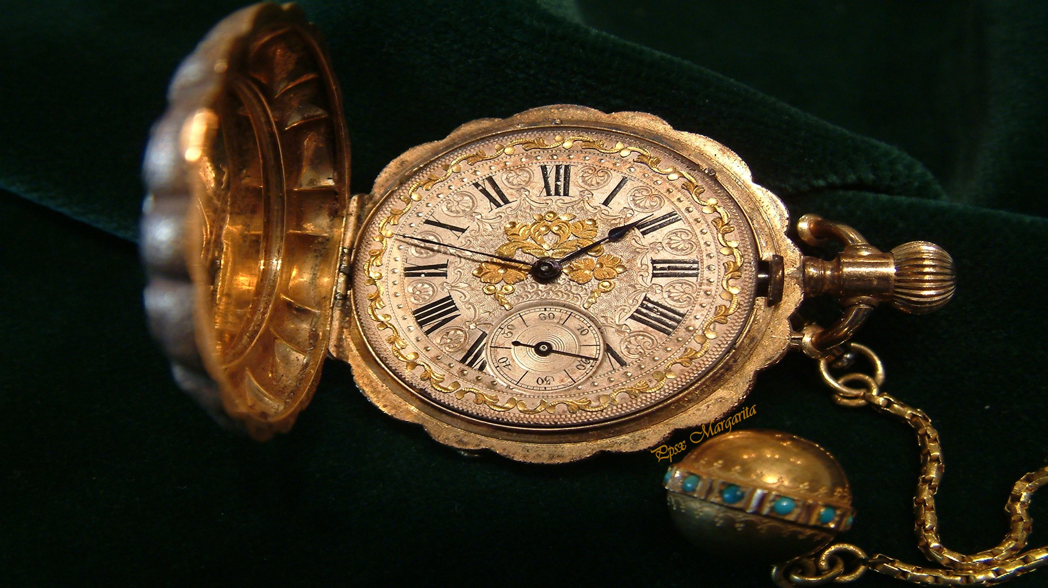

Sientes que a mí estás destinada
con dulzura implacable.
Pero
si cada día,
cada hora

Slide 16
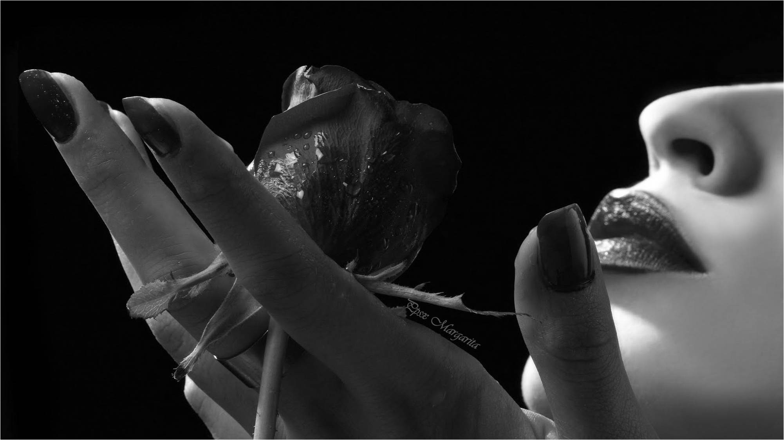
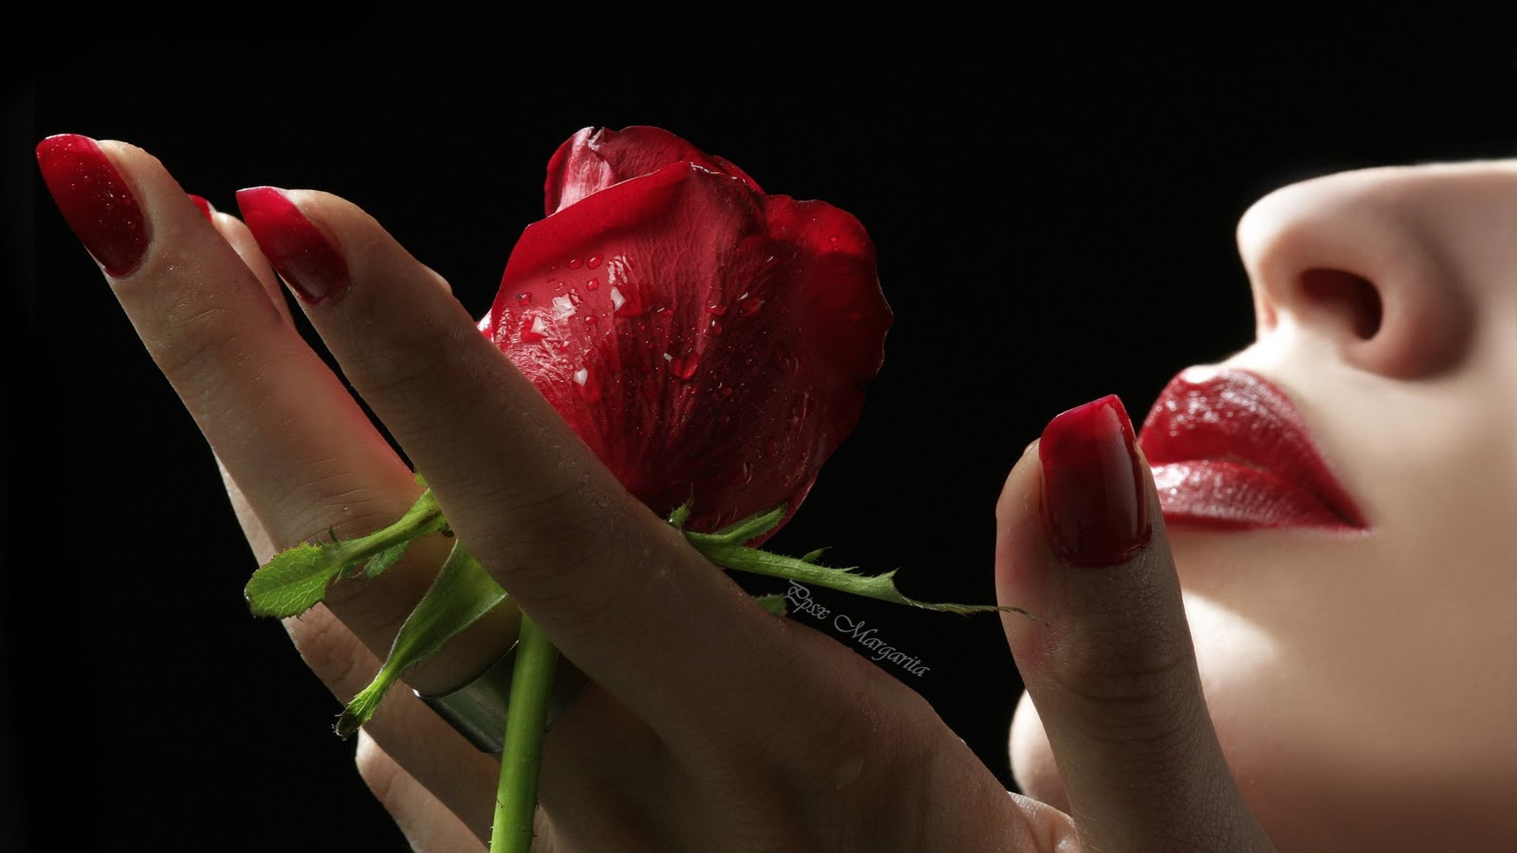

Si cada día sube
una flor a tus labios a buscarme,
¡Ay amor mío!, ¡ay mía!,

Slide 17
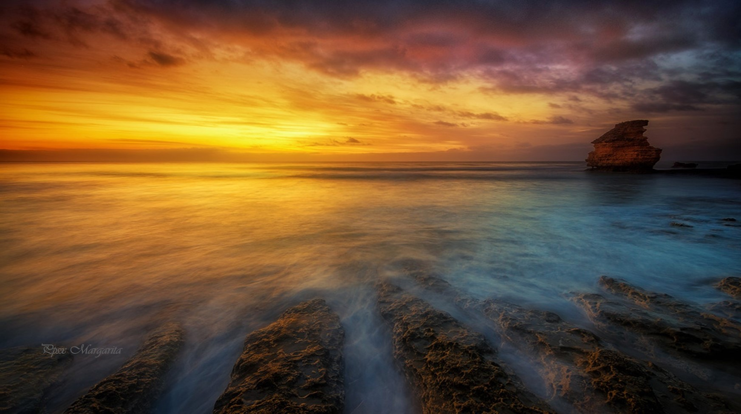
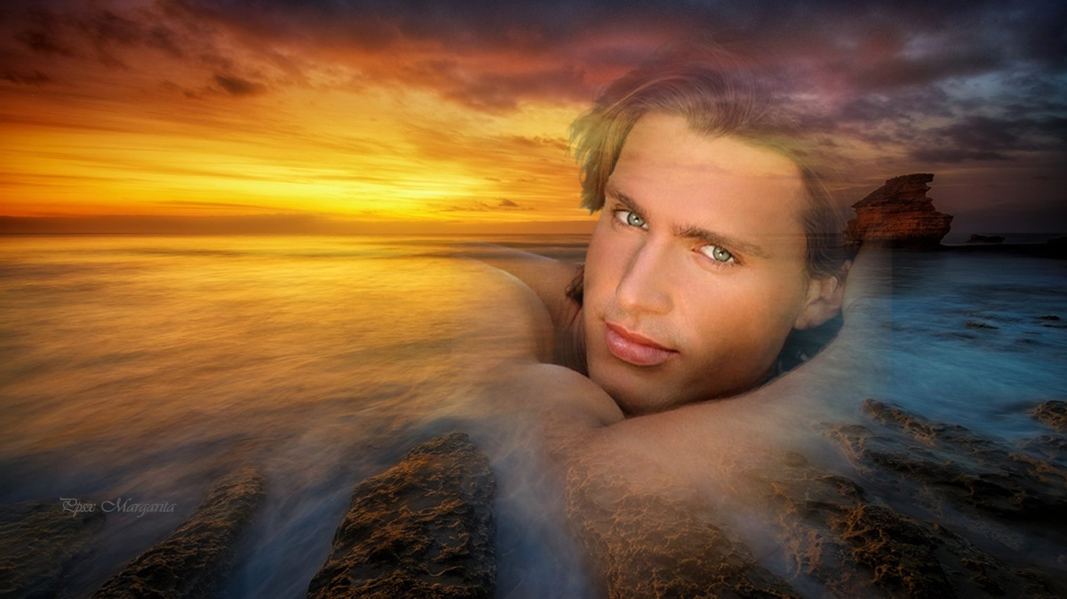
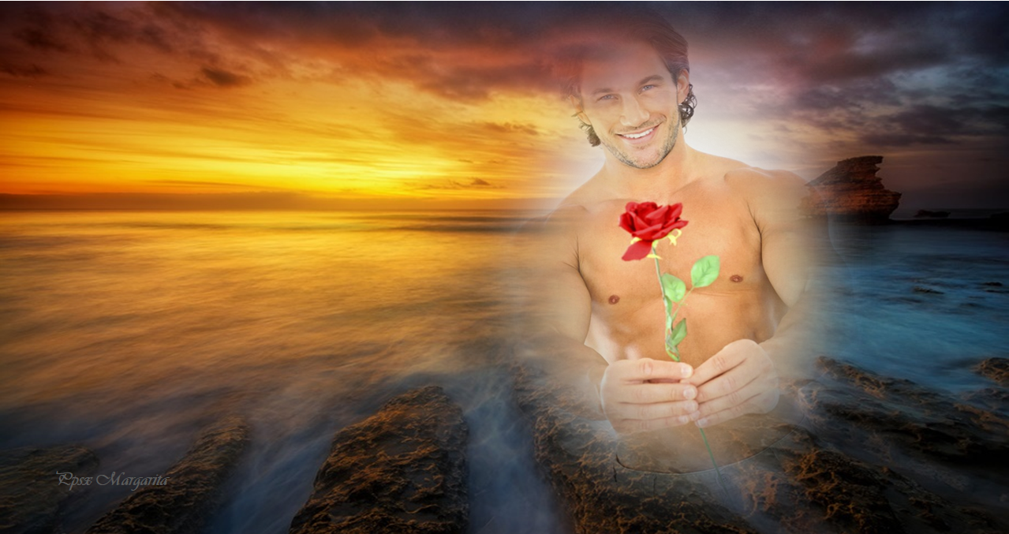
En mí todo ese fuego se repite,
En mí nada se apaga ni se olvida,

Slide 18

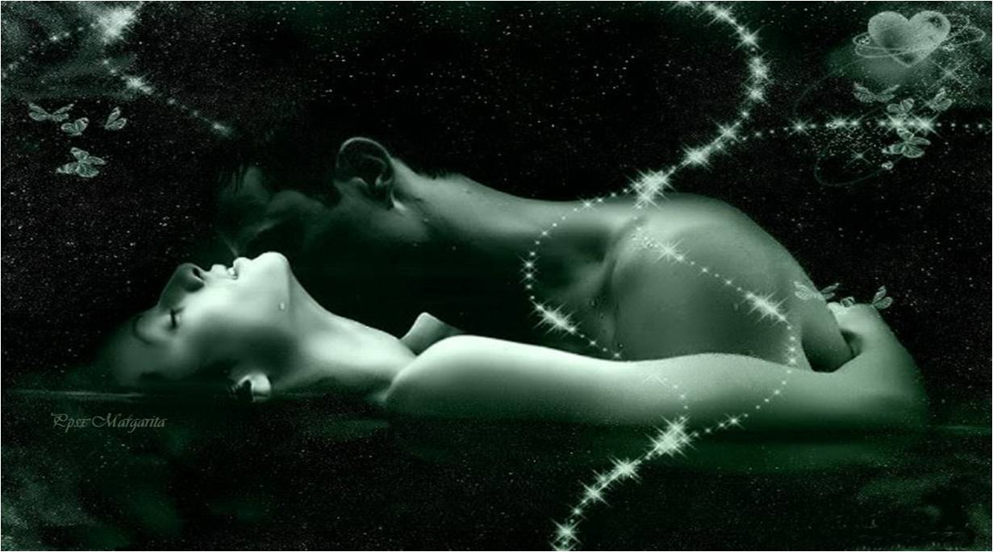
Mi amor se nutre de tu amor,
amada,
Y mientras vivas estará en tus brazos
sin salir de los míos.

Slide 19
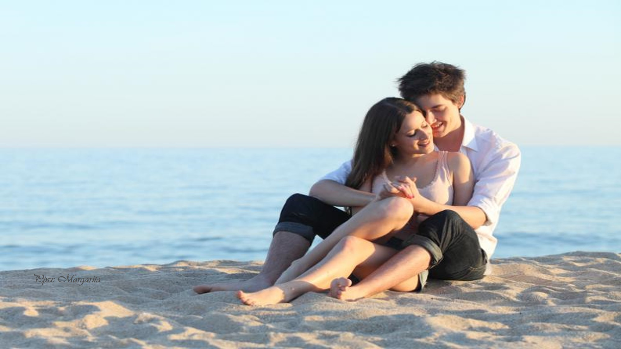

Slide 20
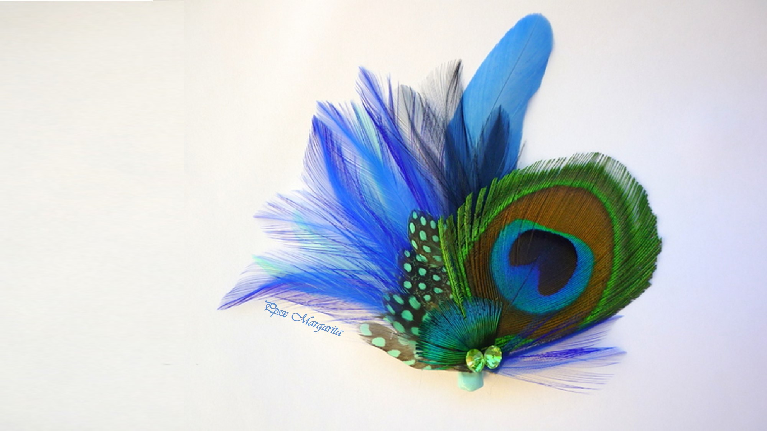


Junio 2018
Música: Andre Rieu
I don’t know how to love him
Autor poema: Pablo Neruda
Margarita

Slide 21









¿Te ha gustado?
Puedes ver más entrando
Aquí
Además puedes recibir powerpoints en tu correo electrónico suscribiéndote aquí:
Esta presentación powerpoint ha sido creada y compartida única y exclusivamente para mispps.com

